Slide 1
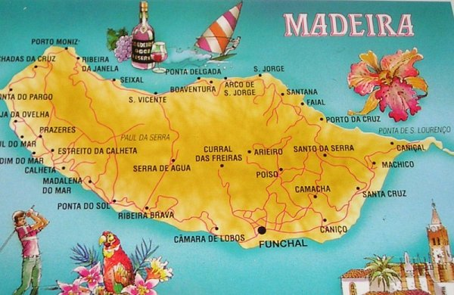
Stáž Madeira Funchal 1.11.- 4. 11. 2022

Slide 2
Základní informace portugalském školství
Vzdělávací systém zahrnuje předškolní, základní, sekundární, postsekundární neterciární a terciární vzdělávání
Základní vzdělávání je všeobecné, povinné a bezplatné a trvá devět let, od 6 do 15 let věku. Je rozděleno na tři cykly (ciclos)
V jeslích a mateřských školách se platí školné od 20 do 150 euro na základě povinného daňového přiznání
Děti v mateřských školách nosí uniformy , poslední rok před nástupem do školy je povinný , hodně se dbá na nácvik čtení a psaní ( část nejstarších Madeiřanů je ještě negramotná)
Základní škola má tři stupně ( 1.-4. ročník, 5.-9.ročník a 10. -13. ročník ), zakončeno diplomem o ukončení základní povinné školní docházky (escolaridade básica obrigatória)
Na univerzitu se nekonají přijímací zkoušky, vychází se pouze z průměru
Vysvědčení třikrát ročně. Mají 3 měsíce prázdnin
99 % obyvatel jsou praktikující katolíci, je zde hodně svátků svatých a oslav. Madeirské děti mají tedy skoro 4 měsíce v roce volno
Osnovy jsou dané státem, každá škola si na jejich základě tvoří vlastní program
Hodně se dbá na ekologii, vzhledem k nedostatku vody jsou děti vedeny k důslednému šetření energiemi

Slide 3
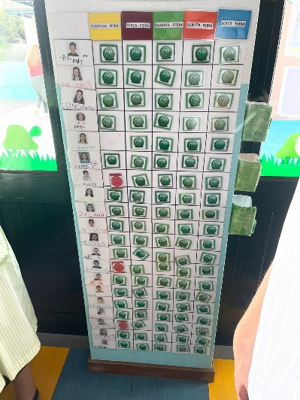
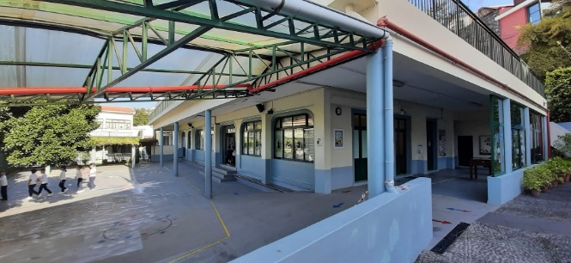
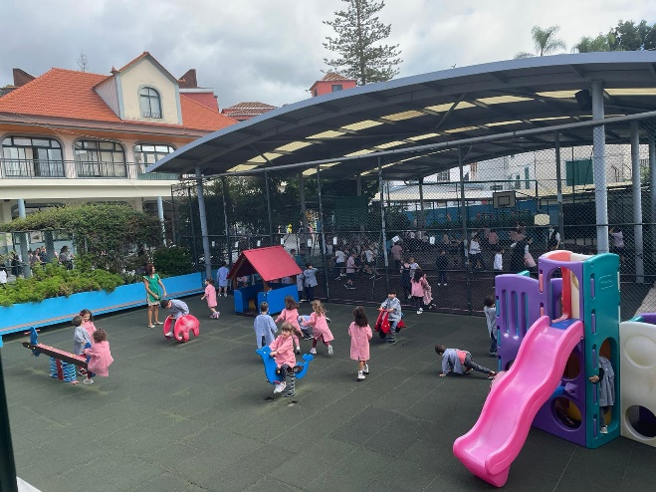
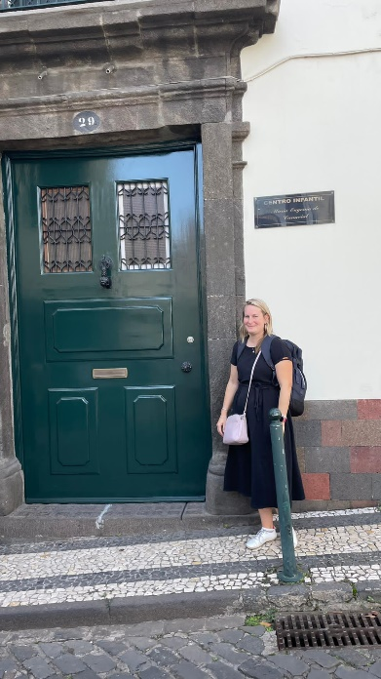
Centro Infantil Escola Maria Eugénia da Canavial- Lactário
církevní mateřská škola v staré zástavbě v centru města
7 tříd mateřské školy – z toho jedna tříd předškolních dětí, pro které je docházka do MŠ povinná, 2 třídy jesle od 5 měsíců věku, 2 třídy tříletých a 2 třídy čtyřletých dětí
v jedné třídě maximálně 25 dětí + 1 pedagog a 2 asistenti
provozní doba 8.00- 18.30 , děti mohou přicházet do 9.30
přes 10 dětí s OMJ (Brazílie, Venezuela, Rusko, Ukrajina)
děti i pedagogický a provozní personál nosí jednotné oblečení – barevné zástěrky (oddělené barvy pro učitelky a asistentky)
učitelky vysokoškolské vzdělání, asistenti kurz
pedagog musí mít splněné další vzdělávání - 5 dní v roce
učitelka má směnu od 9 – 16.00 každý den, na začátku provozní a konci provozní doby jsou s dětmi pouze asistenti
osnovy jsou dané státem, na jejich základě si tvoří škola vzdělávací plán, který 1x měsíčně vyhodnocuje a upravuje podle aktuálního stavu a potřeb dětí
na konci školního roku celková evaluace a inventarizace výdajů
pedagogická diagnostika – 1x za 3 měsíce

Slide 4
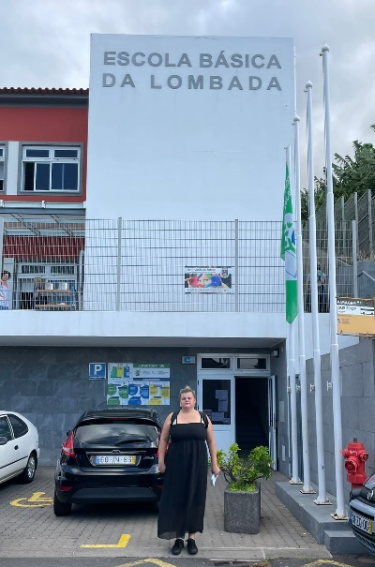
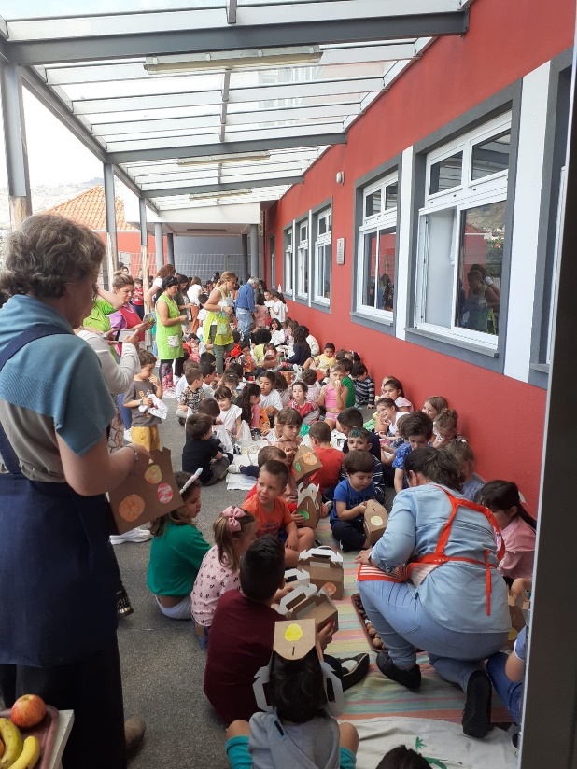
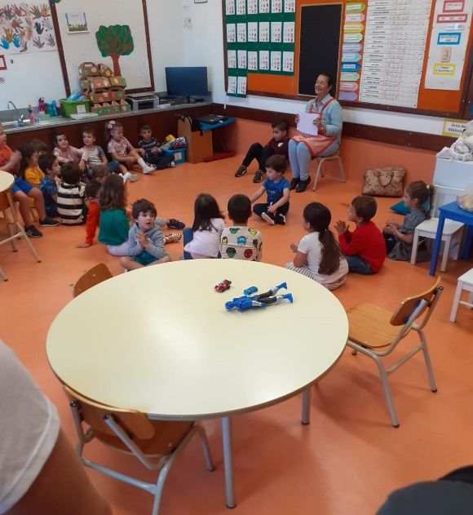
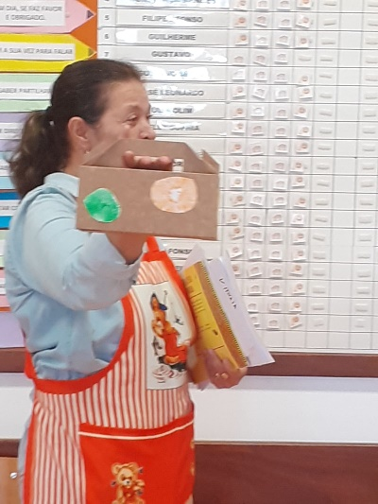
B1°C com PE do Areeiro e Lombada
Menší škola, která se nachází v okrajové městské části São Martinho ve Funchalu
• Součástí je MŠ a ZŠ 1. cyklu (1.-4. třída)
• Škola je rozdělena do dvou budov v oblastech Aeeiro a Lombada
• Provoz MŠ 8:15-18:15 hod s volným příchodem dětí
• MŠ má tři heterogenní třídy – 65 dětí
6 dětí s OMJ (Itálie, Venezuela)
• Třídu vede 1 učitelka a 2 asistentky (v jedné třídě 2 učitelky, 1 asistentka)
• Třídu otevírá učitelka, zavírá asistentka
• Externí učitelé na HV, dramatiku,angličtinu, literaturu (literatura a AJ jsou povinně volitelné)
• Součástí školy je i jídelna s vlastní kuchyní, venkovní hřiště ve vnitrobloku

Slide 5
Přínos stáže a využití pro vlastní práci s dětmi s OMJ
Zapojování dětí s OMJ probíhá nenásilnou a přirozenou formou (prožitky, naslouchání, komunikace s ostatními dětmi, forma hry,..)
Vstupní konzultace s rodiči dětí s OMJ, úvodní seznámení s dítětem
Poznání odlišného školského systému
Obrázkový denní harmonogram pro děti s OMJ, piktogramy, grafické znázornění počasí, kalendáře, docházky dětí
Uvědomění si důležitosti spolupráce rodičů a školy, větší zapojení rodičů do chodu školy a vzdělávání dětí
Získání nové inspirace pro práci s dětmi, nové náměty

Slide 6
Děkujeme za pozornost. Ing. Lada Kupilíková,DiS. Tereza Musilová

